Slide 1
Умножение Японским методом
Выполнил:
ученик 9 б класса
Гонгин Илья
Руководитель: учитель по геометрии
Сухова Надежда Николаевна

Slide 2
Проблема
Как научиться умножению чисел более лёгким, быстрым и наглядным способом?

Slide 3
Цель проекта
Создать памятку для наглядной демонстрации умножения чисел японским методом

Slide 4
Задачи:
1.Найти информацию о японском методе умножения чисел
2.Составить алгоритм действия по умножению чисел
3.Подготовить памятку для наглядной демонстрации для младших школьников
4. Подготовить презентацию для защиты проекта.

Slide 5
Поиск
Поиск информации с помощью Интернет-ресурсов.
Источники:
1. ttps://www.youtube.com/watch?v=SCuQr1x3MnU
2. https://matclass.ru/blog/umnozhenie-po-yaponski
3. https://urok.1sept.ru/articles/652986
4. https://1gai.ru/baza-znaniy/laifak/525580-umnozhenie-po-japonski-ili-kak-legko-i-bystro-peremnozhit-chisla-bez-kalkuljatora.html

Slide 6
Планирование
1. Поиск информации с помощью Интернет-ресурсов и дополнительной литературы о японском методе умножения чисел
2. Составление алгоритма действий по умножению чисел
3. Составление памятки для наглядной демонстрации японского метода умножения чисел для младших школьников
4. Подготовка презентации проекта

Slide 7
Продукт
Оформлена памятка для наглядной демонстрации японского метода умножения для младших школьников
Мультимедийная презентация;

Slide 8
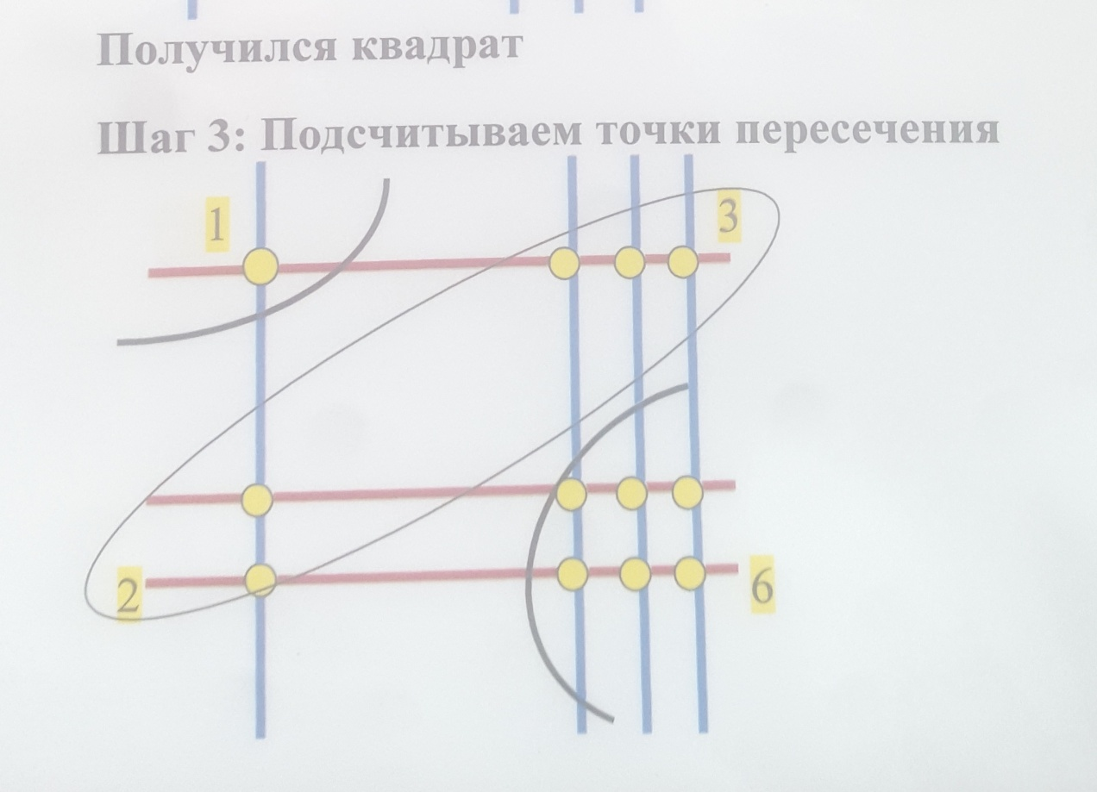
Перемножим два двузначных числа: 12×13
12 умноженное на 13 равно 156.
12 умноженное на 13 равно 156.
12 умноженное на 13 равно 156.
12 умноженное на 13 равно 156.
+
ПОЛУЧИЛИ:
12 × 13 = 156

Slide 9
Вывод
1.Я изучил интересный и красивый метод умножения, ранее нам не известный.
2.Подготовил и оформил памятку.
3.Расширил свой кругозор, повысил интерес к математике.

